Slide 1
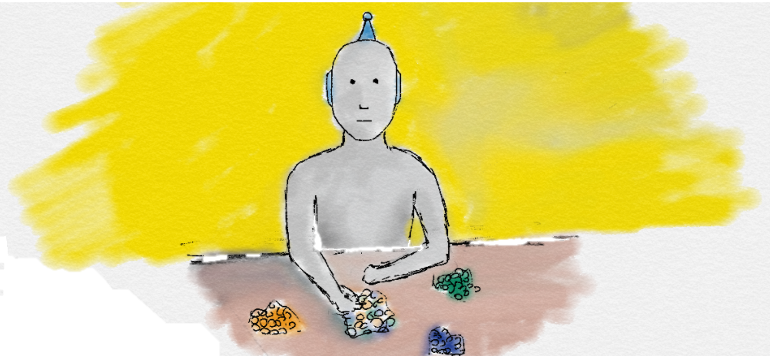
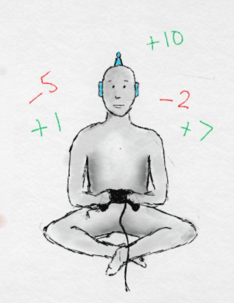

Atari-Pong con RL
Aplicación de algoritmos de Machine Learning para el entrenamiento de un vídeo juego clásico
Daniel Estrada Acevedo
Instituto de física – Universidad de Antioquia
Proyecto #3 – Computación Avanzada

Slide 2
Contenido
Introducción.
Marco Teórico.
Metodología
Resultados.
Conclusiones.
Daniel Estrada | Atari-Pong con RL .2/16

Slide 3
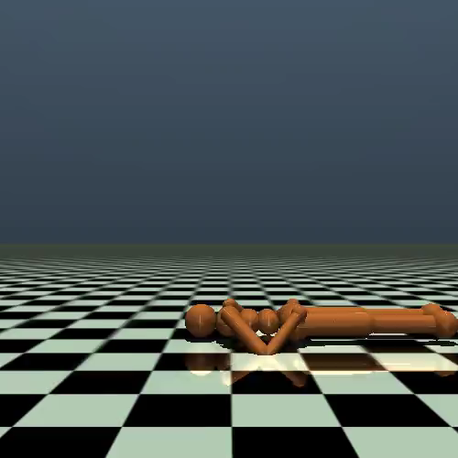
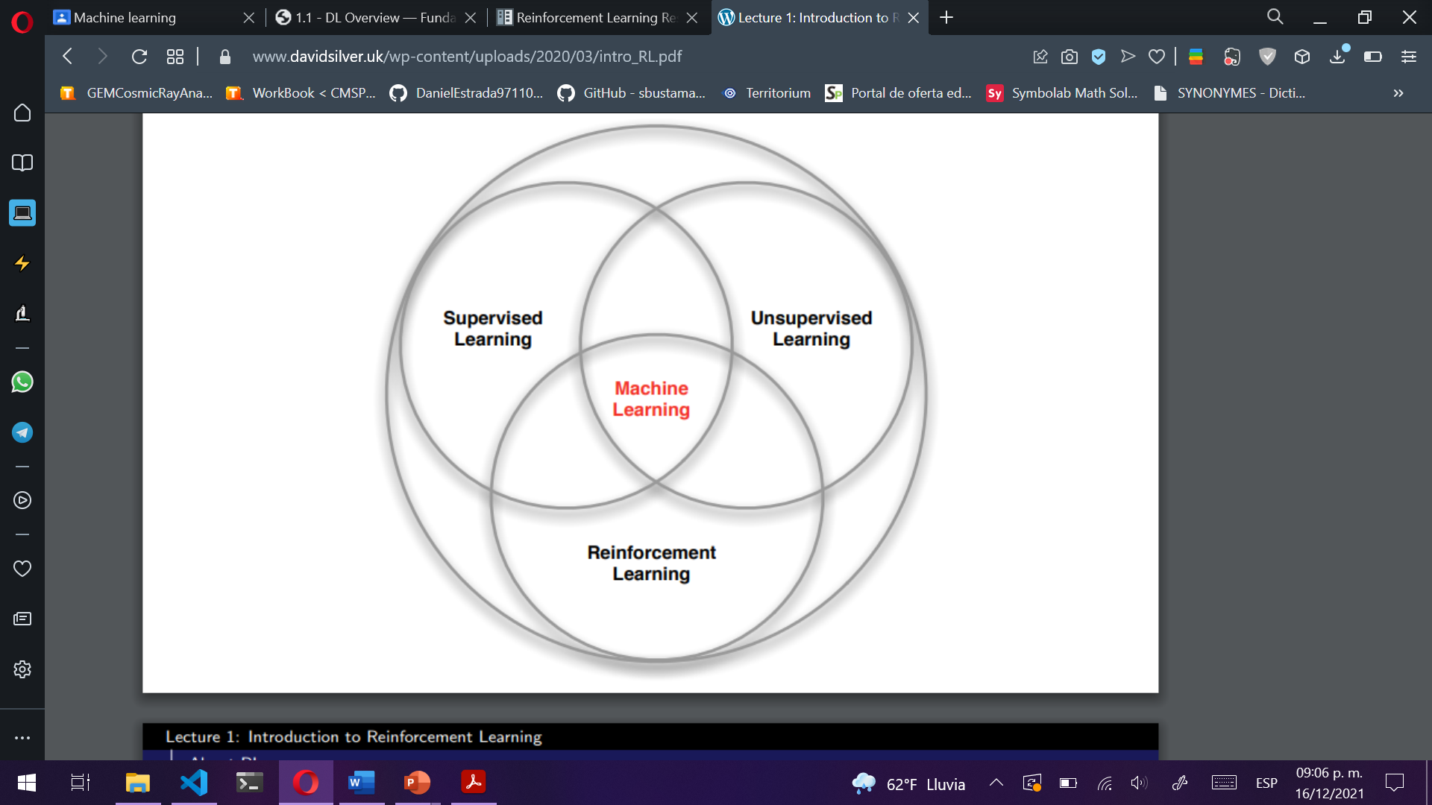
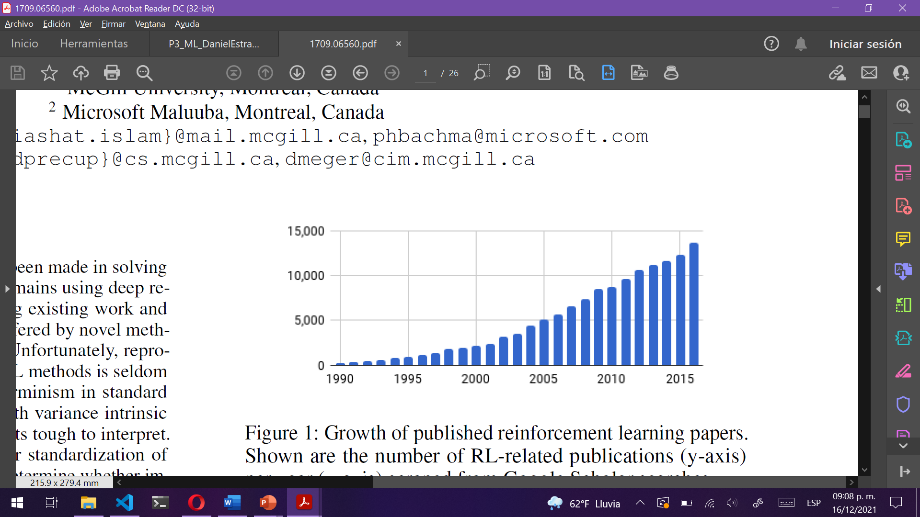
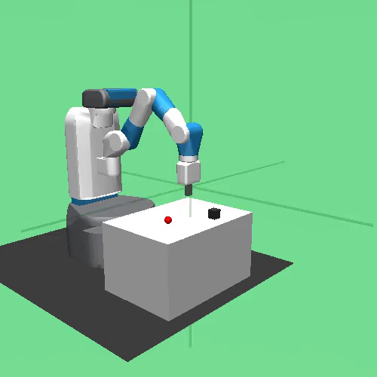
Introducción
es uno de los tres paradigmas básicos de ML
Crecimiento por resultados en áreas como : control continuo sistemas en robótica, Jugar Go, y video juegos competitivos.
Gráfica del numero de artículos sobre RL publicados.
- Diagrama de venn tomado de [8]
Gráfica tomado de [4]
Video clips tomado de [7]
Daniel Estrada | Atari-Pong con RL .3/16

Slide 4



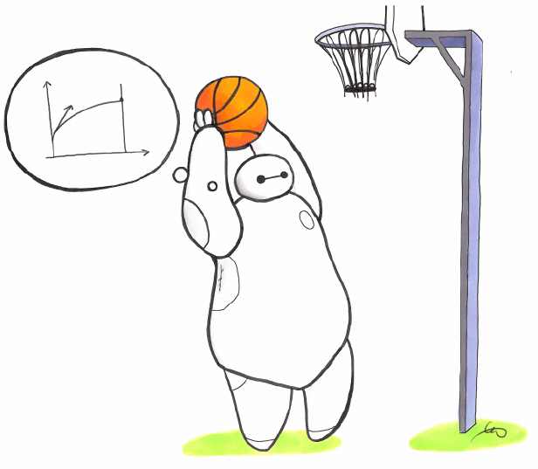
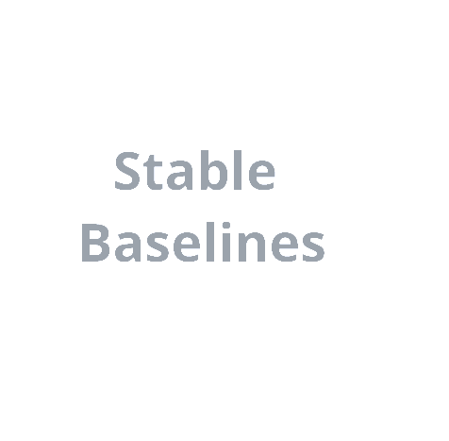

Introducción
Paquetes enfocados en RL
OpenAI : Empresa de investigación e implementación de IA.
Gym : Conjunto de herramientas para desarrollar y comparar algoritmos de RL.
Stable Baselines : es un conjunto de implementaciones mejoradas de algoritmos de RL basados en Baselines de OpenAI.
Keras-RL : API especializado en RL de la librería Keras.
NOTA : Se ejecutan sobre TF
Daniel Estrada | Atari-Pong con RL .4/16

Slide 5
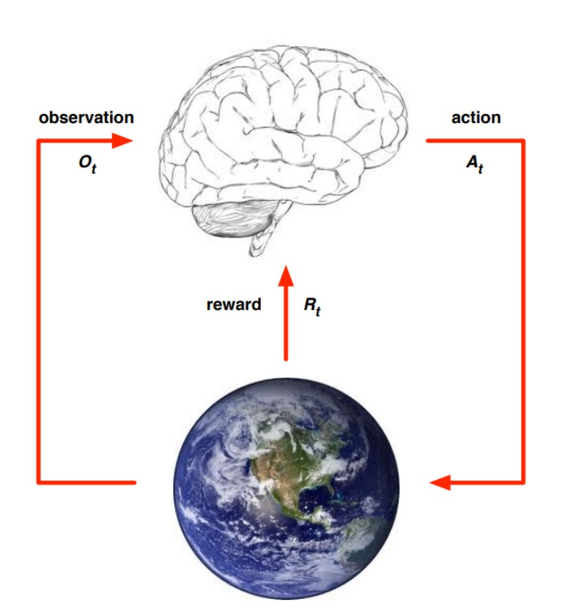
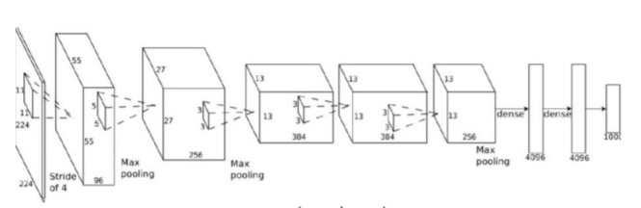
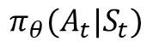
Marco Teórico
Reinforcement Learning
Algoritmos de RL: existe un agente que aplica un MDP (Markovian decision process) en la interacción con un
entorno especifico y recibe una recompensa según la acción que ejecute sobre el entorno. [5, 6]
Idea Simplificada y gráfica
Policy
$$π_{θ}(A_{t}|S_{t})$$
- Esquema RL tomado y modificado de [8]
Daniel Estrada | Atari-Pong con RL .5/16

Slide 6
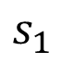
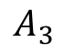
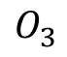
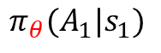
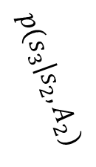
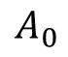
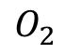
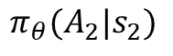
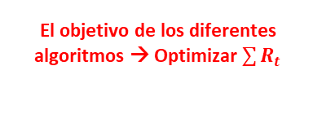
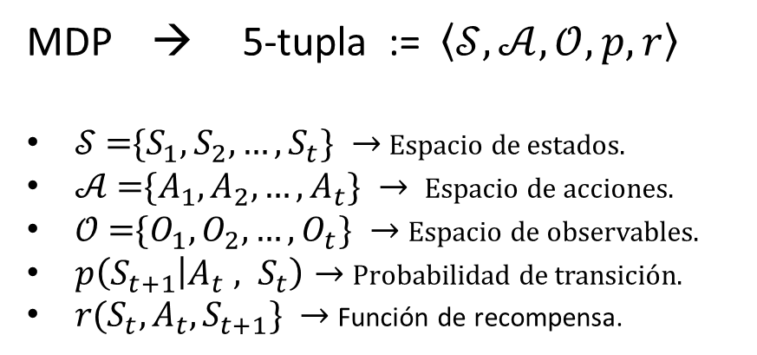
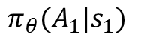
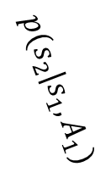
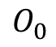
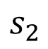
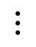
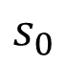
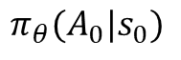
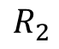
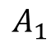
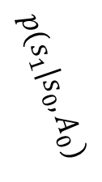
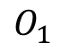
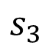
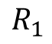
Marco Teórico
Reinforcement Learning
$$s_{0}$$
$$O_{0}$$
Algoritmos de RL: existe un agente que aplica un MDP (Markovian decision process) en la interacción con un
entorno especifico y recibe una recompensa según la acción que ejecute sobre el entorno. [5, 6]
$$π_{θ}(A_{0}|s_{0})$$
$$p(s_{1}|s_{0},A_{0})$$
$$A_{0}$$
MDP → 5-tupla := $\left\langle \text{𝒮},𝒜, 𝒪, p, r\right\rangle$
$\text{𝒮}\text{ =\{}S_{1},S_{2}, …, S_{t}\text{\} }→$ Espacio de estados.
$𝒜$ $\text{=\{}A_{1},A_{2}, …, A_{t}\text{\}} →$ Espacio de acciones.
$𝒪$ $\text{=\{}O_{1},O_{2}, …, O_{t}\text{\}} →$ Espacio de observables.
$p\left(S_{t+1} | A_{t} , S_{t}\right)→$ Probabilidad de transición.
$r\text{(}S_{t}, A_{t}, S_{t+1}\text{\}} →$ Función de recompensa.
El objetivo de los diferentes algoritmos → Optimizar $\sum{R_{t}}$
$$s_{1}$$
$$O_{1}$$
$$π_{θ}(A_{1}|s_{1})$$
$$π_{θ}(A_{1}|s_{1})$$
$$R_{1}$$
$$p(s_{2}|s_{1},A_{1})$$
$$A_{1}$$
$$s_{2}$$
$$O_{2}$$
$$π_{θ}(A_{2}|s_{2})$$
$$R_{2}$$
$$p(s_{3}|s_{2},A_{2})$$
$$A_{3}$$
Un poco más formal [5, 6]
$$s_{3}$$
$$O_{3}$$
- Diagrama basado en [5]
$$⋮$$
Daniel Estrada | Atari-Pong con RL .6/16

Slide 7
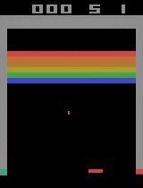
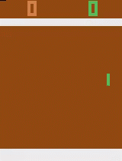
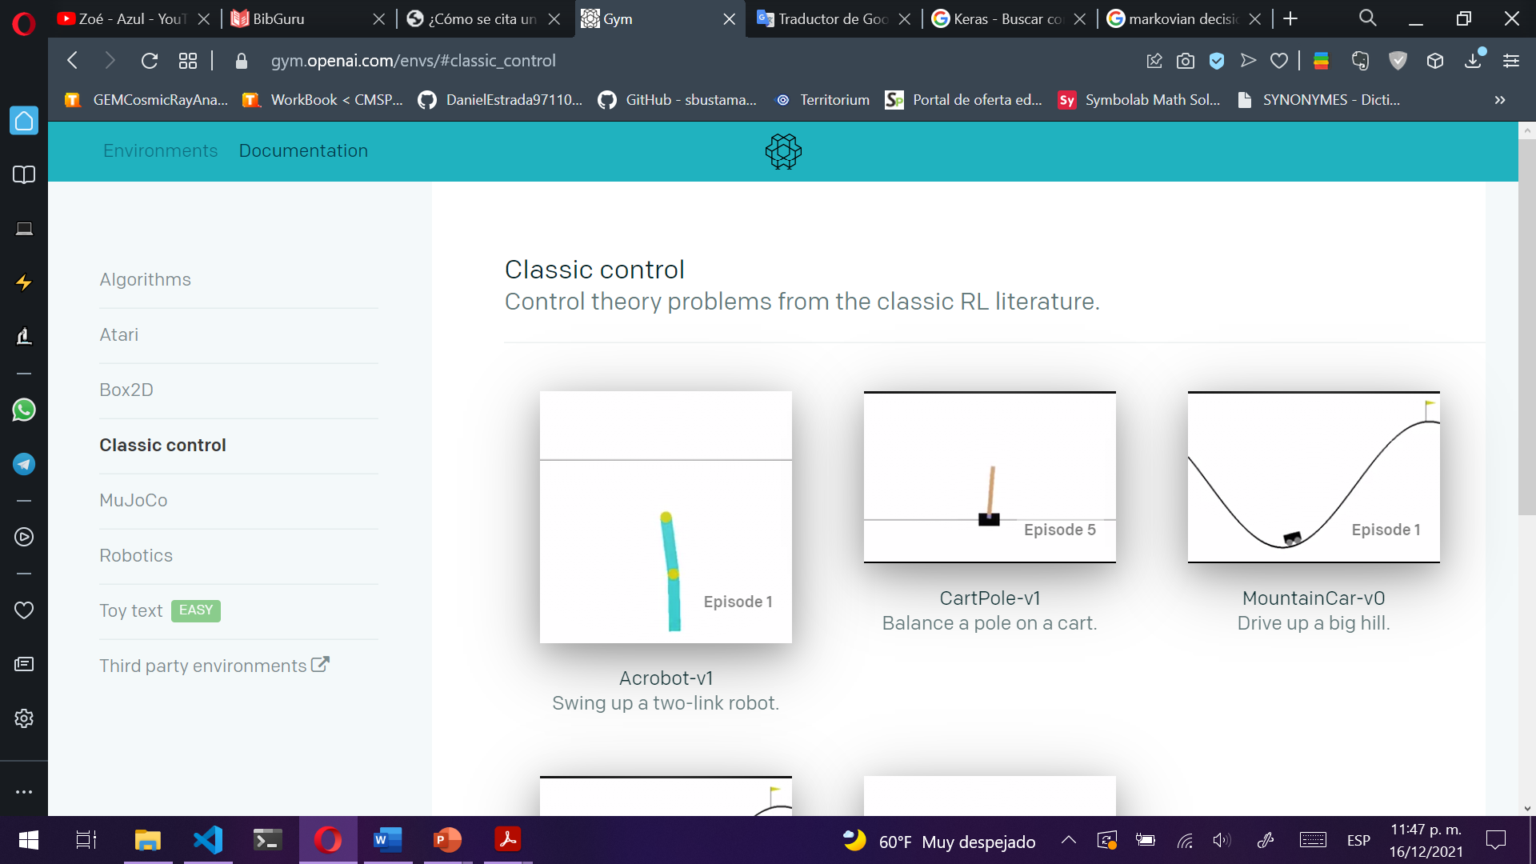
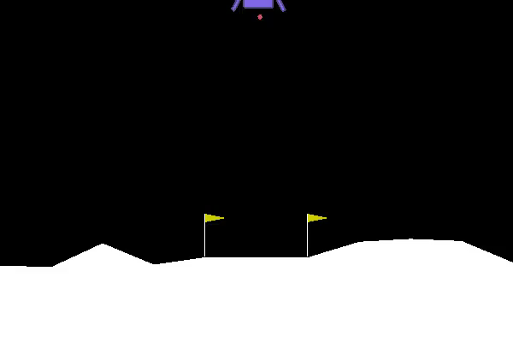
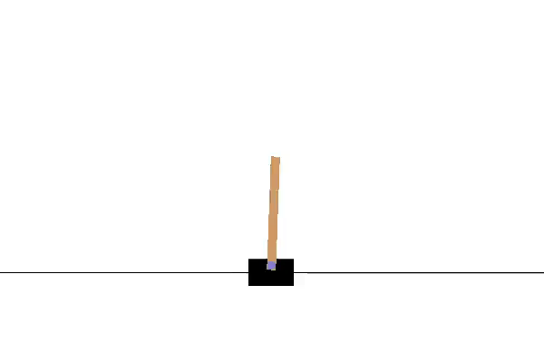
Metodología
Objetivo
Pong ó Tele-Pong
Gym Posee varios entornos para el testeo de algoritmos de RL.
- Video clips y captura tomadas de [7]
Daniel Estrada | Atari-Pong con RL .7/16

Slide 8
Metodología
Primera aproximación
Se utilizo el problema Cart-Pole como base para entender el proceso de entrenamiento de un agente. [2, 7, 9]
• Se crea el entorno. Con Gym se pueden crear entornos personalizados.
• Se crea el agente con Stable-Baselines.
• Se entrena el agente (número de pasos que va a realizar y callbacks).
• Se extrae la información del entrenamiento (Tensorboard)
• Se guarda el modelo entrenado.
- Video clip tomado de [7]
Daniel Estrada | Atari-Pong con RL .8/16

Slide 9
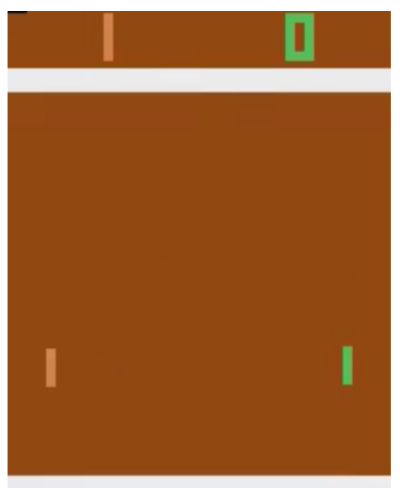


Metodología
Entorno para Pong
NO usar el prediseñado sino construir uno con gym.
- Video clip tomado de [7]
Daniel Estrada | Atari-Pong con RL .9/16

Slide 10
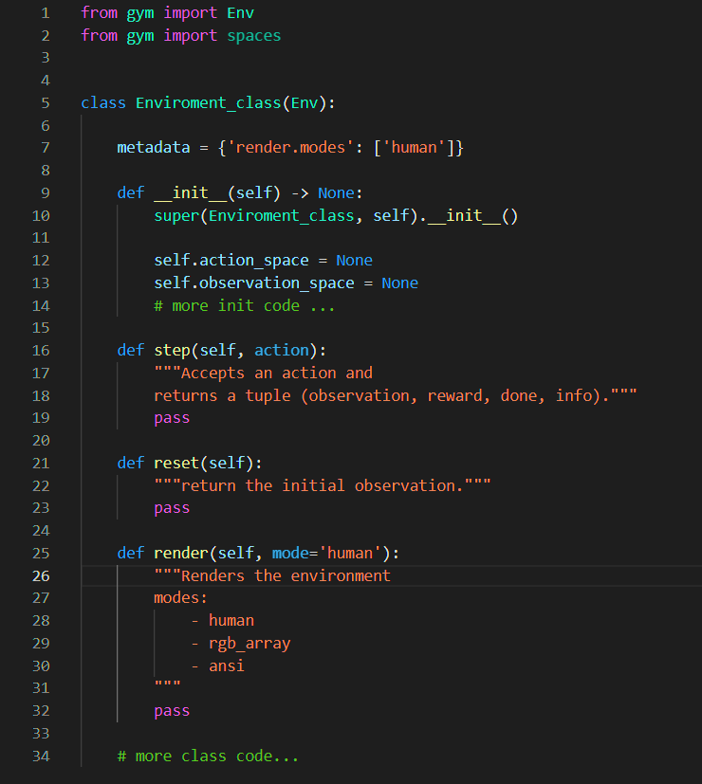
Metodología
Implementación personalizada
El proceso trabaja sobre el agente, para crear el personalizado y que sea compatible con OpenAI, se usa una interfaz gym.Env
Necesario definir 3 métodos y 2 atributos esenciales: [7]
reset()
step(action)
render(mode='human’)
observation_space
action_space
Daniel Estrada | Atari-Pong con RL .10/16

Slide 11
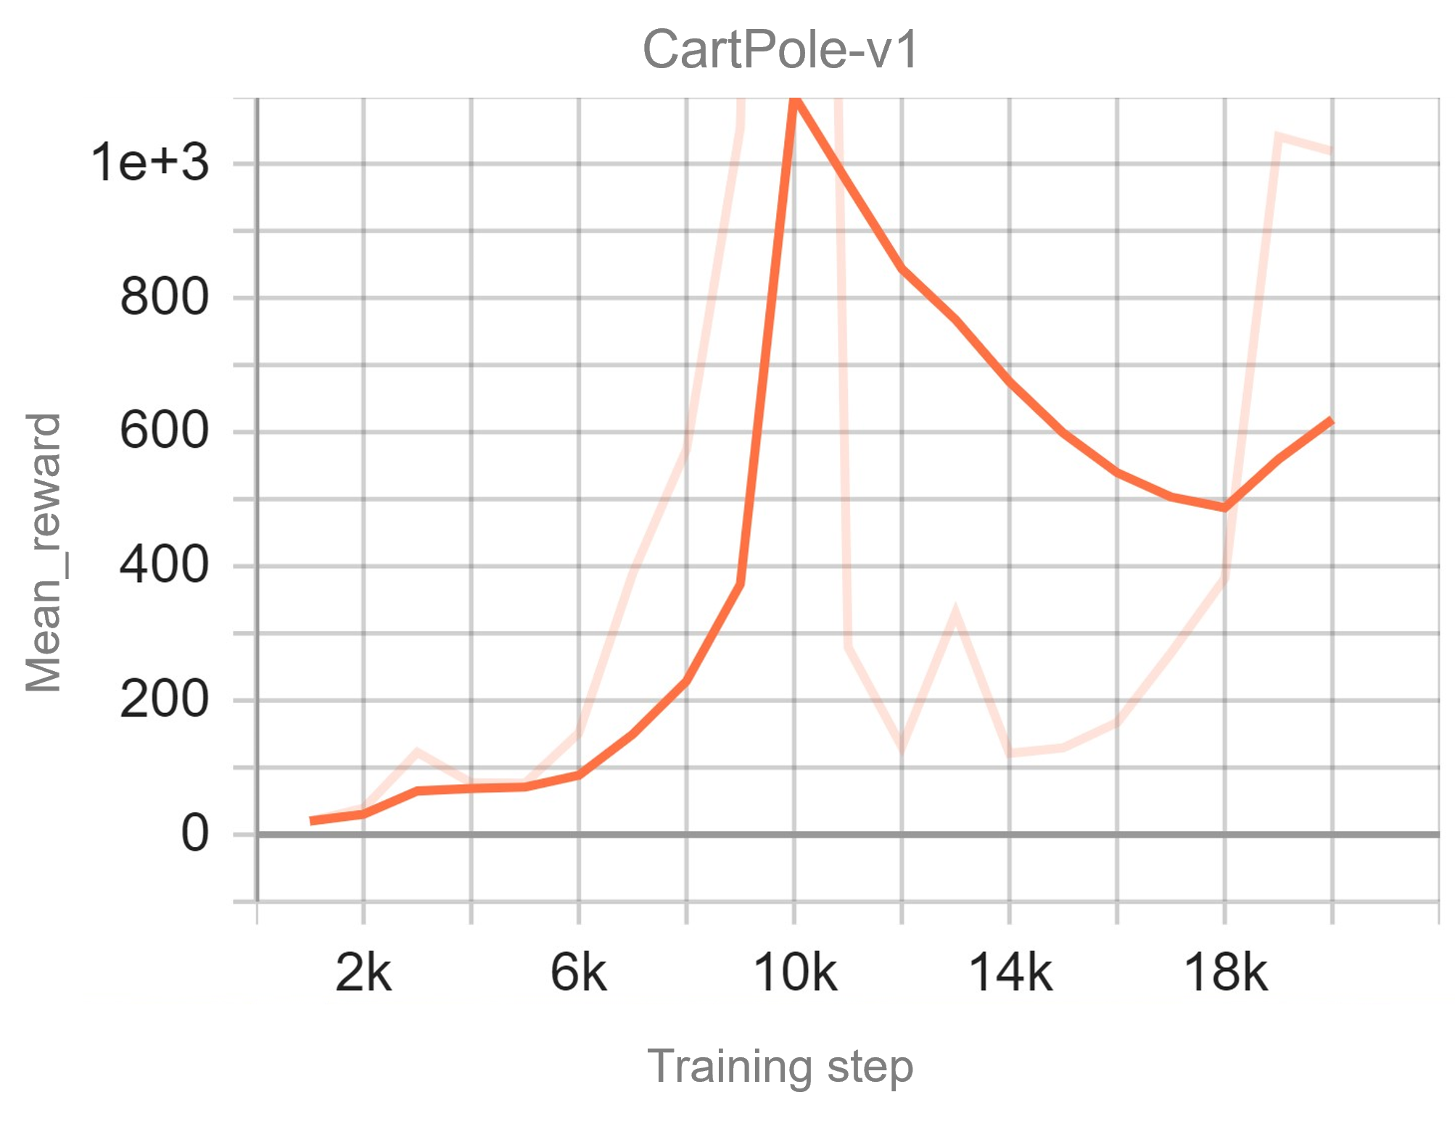
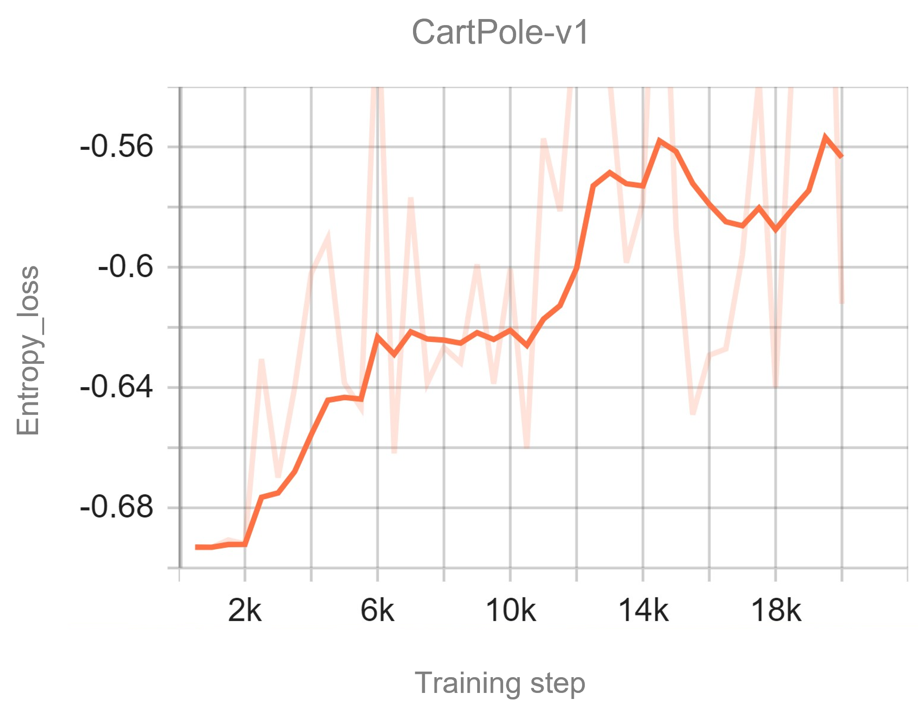
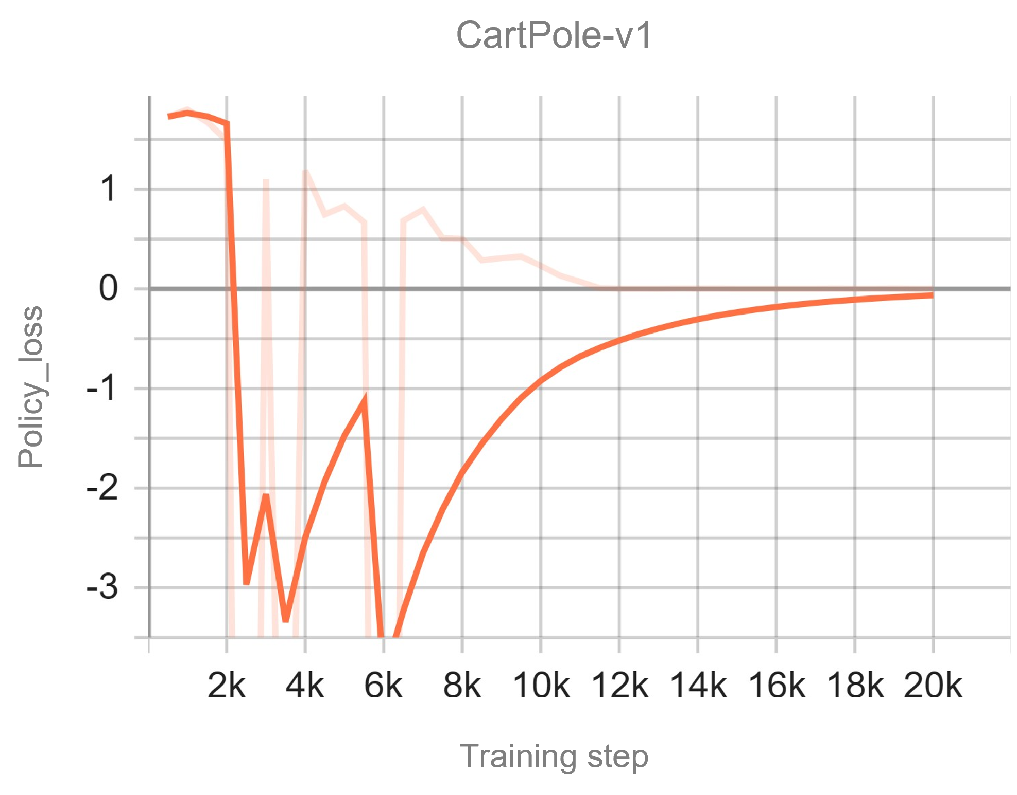
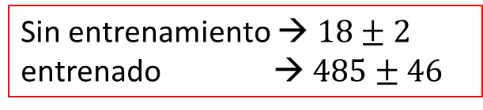
Resultados
Cart-Pole
Con entrenamiento de 20k pasos, Agente basado en A2C (Advantage Actor critic).
Prueba de 20 episodios.
Sin entrenamiento →$18±2$
entrenado →$485±46$
Daniel Estrada | Atari-Pong con RL .11/16

Slide 12
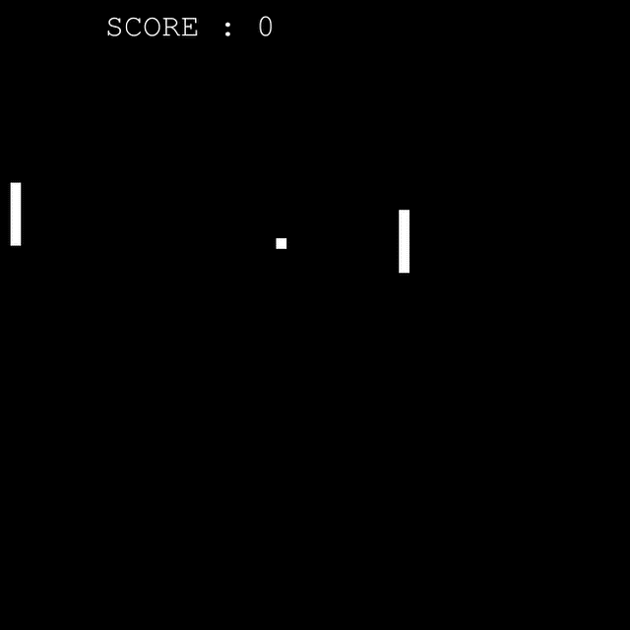
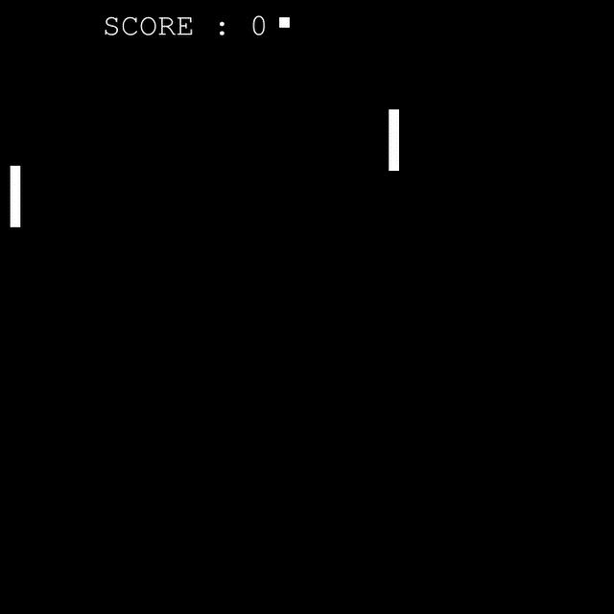
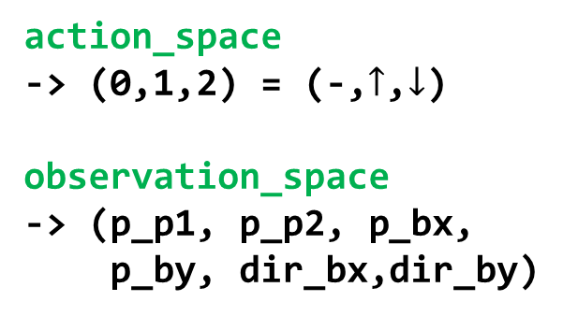
Resultados
Pong
Con entrenamiento de 80k pasos, Agente basado en A2C (Advantage Actor critic) y DQN (deep Q-Network) y probando dos funciones de recompense (entorno 1 y 2).
A2C
DQN
action_space
-> (0,1,2) = (-,$↑$,$↓$)
observation_space
-> (p_p1, p_p2, p_bx,
p_by, dir_bx,dir_by)
SIN ENTRENAR
Daniel Estrada | Atari-Pong con RL .12/16

Slide 13
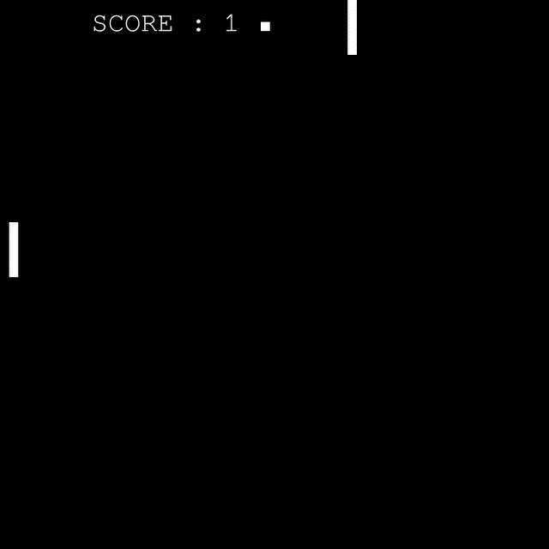
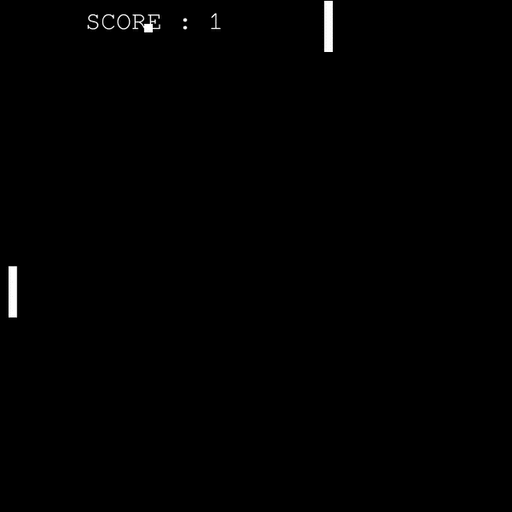
Resultados
Pong
Con entrenamiento de 80k pasos, Agente basado en A2C (Advantage Actor critic) y DQN (deep Q-Network) y probando dos funciones de recompense (entorno 1 y 2).
A2C
DQN
ENTRENADOS
Daniel Estrada | Atari-Pong con RL .13/16

Slide 14


Resultados
Pong
Con entrenamiento de 80k pasos, Agente basado en A2C (Advantage Actor critic) y DQN (deep Q-Network) y probando dos funciones de recompense (entorno 1 y 2).
Daniel Estrada | Atari-Pong con RL .14/16

Slide 15
Conclusiones
Aunque el resultado no fue el esperado, se puedo mostrar un procedimiento metodológico que permite implementar proyectos de RL personalizados con el uso de los paquetes basados en OpenAI.
se presentan algunas sugerencias para una futura implementación:
Tratar con otro sistema de recompensas.
Se podría tratar de cambiar el observable y usar la imagen de las partidas (Esto es lo usual [6]).
Tratar de identificarse si los algoritmos usados eran adecuados o no y cuales otros podrían usarse.
Aunque Stable Baselines ofrece un paquete muy completo para la implementación de algoritmos de RL, se podría tratar de usar Keral-rl.
Daniel Estrada | Atari-Pong con RL .15/16

Slide 16
Referencias
[1] AurelianTactics. Understanding PPO plots in TensorBoard. dic de 2018. url: https://medium.com/aureliantactics/understanding-ppo-plots-in-tensorboard-cbc3199b9ba2.
[2] Andrew G. Barto, Richard S. Sutton y Charles W. Anderson. “Neuronlike adaptive elements that can solve difficult learning control problems”. En: IEEE Transactions on Systems, Man, and Cybernetics SMC-13.5 (1983), p´ags. 834-846. doi: 10.1109/TSMC.1983.6313077 .
[3] Wikipedia contributors. Reinforcement learning. Nov. de 2021. url: https://en.wikipedia.org/w/index.php?title=Reinforcement_learning&oldid=1056129752.
[4] Peter Henderson y col. “Deep Reinforcement Learning that Matters”. 2017. url: http://arxiv.org/abs/1709.06560.
[5] Sergey Levine. Deep Reinforcement Learning, Lecture4: Introduction to Reinforcement Learning. 2021. url: http://rail.eecs.berkeley.edu/deeprlcourse/.
[6] Marlos C. Machado y col. “Revisiting the Arcade Learning Environment: Evaluation protocols and open problems for general agents”. 2017. url: http://arxiv.org/abs/1709.06009.
[7] OpenAI. Gym: A toolkit for developing and comparing reinforcement learning algorithms. url: https://gym.openai.com/docs/.
[8] David Silver. UCL Course on RL , Lecture 1: Introduction to Reinforcement Learning. 2015. url: https://www.davidsilver.uk/teaching/.
[9] Stable-Baselines3 docs - reliable reinforcement learning implementations — stable Baselines3 1.3.1a6 documentation. url: https://stable-baselines3.readthedocs.io/en/master/index.html.
[10] Ujwal Tewari. Which Reinforcement learning-RL algorithm to use where, when and in what scenario? abr de 2020. url: https://medium.datadriveninvestor.com/which-reinforcement-learning-rlalgorithm-to-use-where-when-and-in-what-scenario-e3e7617fb0b1.
Daniel Estrada | Atari-Pong con RL .16/16

